Slide 1


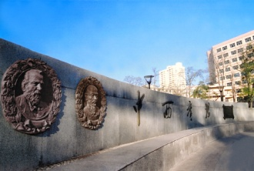
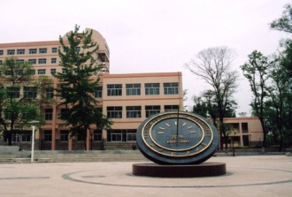

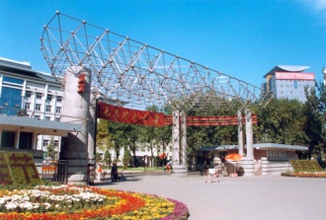
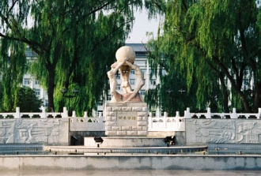
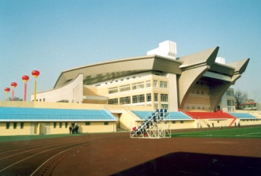
编 译 原 理
普通高等教育“十二五”规划计算机教材
---信息与计算机学院
---冯秀芳、崔冬华等
http://bbs.ruideppt.com 免费提供

Slide 2

目 录
第一章 引言
第二章 形式语言理论基础
第三章 自动机理论基础
第四章 词法分析
第五章 语法分析—自顶向下分析方法
第六章 语法分析—自底向上分析方法
第七章 语义分析及中间代码的生成
第八章 代码优化
第九章 目标代码的生成
第十章 符号表
第十一章 目标程序运行时的存储组织与分配
第十二章 出错处理
第十三章 编译程序自动生成工具简介
第十四章 面向对象语言的编译
第十五章 并行编译技术

Slide 3

第二章 形式语言理论基础
学习目标
学习形式语言基本理论和基础知识
掌握程序设计语言的语法描述方法
需要着重掌握的内容为：
字母表、符号、符号串
文法、产生式
推导、归约、句型、句子、语言
语法树、二义性
拓广文法、消除左递归
Chomsky文法分类（0、1、2、3型文法）

Slide 4






程序设计语言
语法
语义
语用
语言所
代表的含义
语言的
实际应用
程序的
结构形式

Slide 5
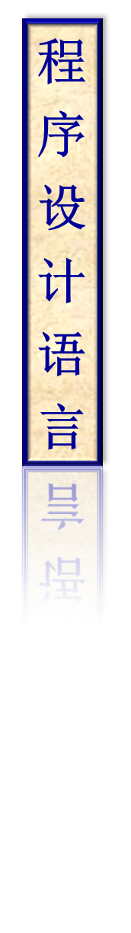
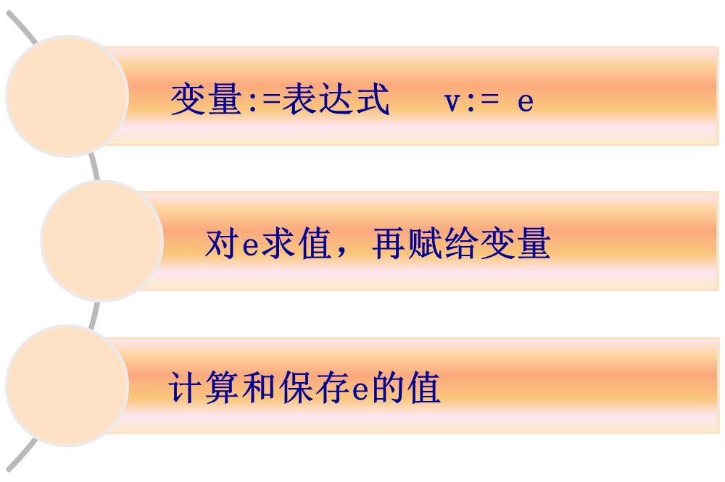
例如：x:=a*b+c
以下非形式化的描述不够清晰明确
语法
语义
语用

Slide 6



发展过程
用一套带有严格规定的符号体系来描述问题的理论方法。
是一种不考虑含义的符号语言（只谈语法不谈语义）。
研究组成这组符号串的集合表示法、结构及特性，只能用于程序语言的语法描述和语法分析。
探讨形式化方法
形式语言
形式语言理论

Slide 7
1956年著名语言学家 Noam Chomsky 首先描述形式语言，已成为计算机科学的一个重要组成部分，是编译理论重要基础。

Slide 8
目 录
2.1 形式语言的基本概念
2.2 文法和形式语言的定义
2.3 语法树和二义性
2.4 文法的实用限制
2.5 文法和语言的Chomsky分类

Slide 9
2.1 形式语言的基本概念
2.1.1 符号和符号串
形式语言和编译技术中两个主要概念
任何一种语言都是由该语言的基本符号组成的基本符
号串的集合。
英文：26个字母、数字、标点符号等
C、PASCAL：字母、数字、关键字、专用符号等
中文：汉字、数字、标点符号等

Slide 10


是一个非空的有限集合。用Σ表示。
  例：Σ={a，b，c}
  a,b,c均为字符或符号，是字母表中的元素
定义2.1
字母表
符号的有序序列。
  小写希腊字母表示。
  如：ω，φ，λ，a，b，ab，abc等。
  ε表示空字符串，不包含任何符号的符号串。
  ε≠空格 ab≠ba
符号的有序序列。
  小写希腊字母表示。
  如：ω，φ，λ，a，b，ab，abc等。
  ε表示空字符串，不包含任何符号的符号串。
  ε≠空格 ab≠ba
定义2.2
符号串
符号串
字母表上若干符号串的组成集合。
  用大写字母表示。
  例：A={a，ab，bc}
定义2.3
符号串集合

Slide 11

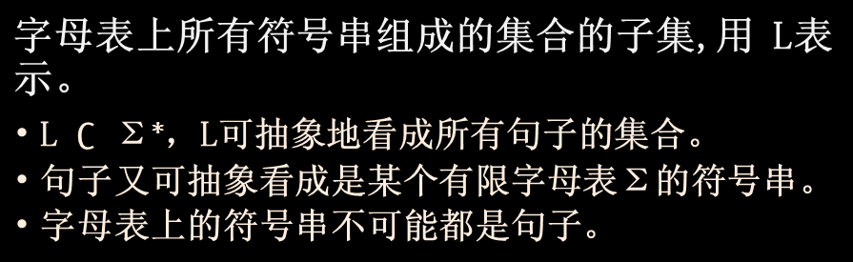

定义2.4
语言/
形式语言
例：Σ={a}，L={a^{2k}|k≥0}
Σ={0，1}， L₁={(01)^{n}|n≥0}={ε，01，0101，……}
L₂={0^{n}1^{n}| n≥0}={ε，01，0011,……}
ф空集或者空语言，不含任何符号串的语言。 ф≠{ε}

Slide 12


2.1.2 符号串的运算
符号串相等：同一字母表的两个符号串所有 符号依次相等。
  如Σ={a，b，c}，ω=abc， ψ=abc，则ω=φ；
  若ω=abc， ψ=cba，则ω≠φ
字符串长度：符号串中包含的字符的个数。 记|ω|。
  例|abc|=3，|ε|=0, |aω|=|ωa|=1+|ω|，
  a∈Σ

Slide 13


符号串的连接: 把符号串ψ的所有符号相继写在ω之后，记ωψ或ω·ψ
  ω=ab， ψ=bc， 则ωψ=abbc
符号串的逆：符号串ω的倒置，记ω⁻¹
  如 ω=abc 则ω⁻¹=cba
  ε⁻¹=ε （ω⁻¹）⁻¹=ω
  （ωψ）⁻¹=ψ⁻¹ω⁻¹

Slide 14

符号串的前缀、后缀和子串：设ω，ψ，φ是字母表Σ上的字符串，则ω为符号ωψ的前缀，ψ为字符串ωψ的后缀，ψ是字符串ωψφ的子串。
前缀和后缀都是子串，但子串不一定是前缀或者后缀。
前缀：ε，a，ab，abc
后缀：ε，bc，c，abc
子串：ε，a，b，c，ab，bc，abc
例：abc

Slide 15

符号串集合的乘积:
A·B={ωψ|ω∈A，ψ∈B}
  例：A={ab, ba} B={bc, b}
  则AB={abbc, abb, babc, bab}
  特别：{ε}A=A{ε}=A

Slide 16
符号串的幂 ：一个符号串与它自己的n次连接。
ω⁰=ε；ω¹=ω；ω²=ωω；……；ω^{n}=ω^{n-1}ω
  ω=ab
  ω⁰=ε
  ω¹=ab
  ω²=abab
  ……
  ω^{n}=abab……ab

Slide 17
符号串集合的幂：A⁰={ε}；A¹=A；……；A^{n}=A^{n-1}A=AA^{n-1} (n>0)
  例：A={ab, c}
  A⁰={ε}
  A¹={ab, c}
  A²={abc, cab, abab, cc}
  ……

Slide 18
集合A的闭包和正闭包：
星闭包 A* =A⁰ ∪ A¹ ∪ …… A⁺=AA*=A*A
正闭包 A⁺=A¹ ∪ A² ∪ …… A*= A⁰ ∪ A⁺ Σ字母表 Σ*：Σ上所有符号串的集合
Σ⁺：Σ上所有非空符号串的集合
  A={0，1}
  则 A¹={0，1} A⁰={ε} A²={00，01，10，11} ……
  A*={ε，0，1，00，01，10，11，000，……}
  A⁺={0，1，00，01，10，11，000，……}

Slide 19
2.2 文法和语言的形式定义
语言L
  可抽象地看成是所有句子组成的集合（有限集：用枚举；无限集：文法）
句子
  可抽象地看成是某个有限字母表Σ上的符号串。
  例：英语Σ={26个字母，数字，标点符号，……}
文法
  在形式上用以描述和规定语言结构的方法，是用有限的手段描述无限的句子集合的方法之一。

Slide 20
例：“The big cat ate a mouse.”
<句子>→<主语><谓语>
<主语>→<冠词><形容词> <名词>
<冠词>→the
<名词>→cat
<形容词>→big
<谓语>→<动词><直接宾语>
<动词>→ate
<直接宾语>→<冠词><名词>
<冠词>→a
<名词> →mouse

Slide 21
例：我爱祖国。
从结构上看符合中文文法，是中文句子。
又如：
（1）〈无符号整数〉→〈数字串〉
（2）〈数字串〉→〈数字串〉〈数字〉
（3）〈数字串〉→〈数字〉
（4）〈数字〉→2
（5）〈数字〉→5
（6）〈数字〉→6
256是一个句子。

Slide 22
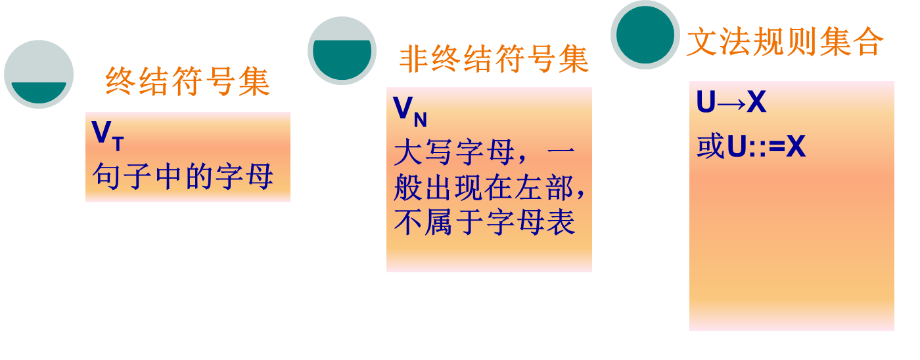

定义2.5：文法是一个四元组 G=（V_{N}，V_{T}，S，P）记为G[S]。V是字汇表，V= V_{T}∪V_{N}，S∈V_{N}， V_{T}∩V_{N}=Φ

Slide 23


  V_{N}={A}，V_{T}={a，b，c}，S=A，P={A→aAb， A→c }。构成文法G=（{A}，{a，b，c}，A，P）
例2-1
  G=（{〈标识符〉，〈字母〉，〈数字〉} ， {0，1，2，…….9，a，b，c}，〈标识符〉，P)
例2-2

Slide 24

引进BNF（巴科斯范式）
I→L| IL|IN
L →a|b|c
N→0|1|……|9
定义2.6：句型 文法G[S]，G=（V_{N}，V_{T}，S，P）
由S推出的符号串X∈(V_{T}∪V_{N})*称为句型。

Slide 25
a. 直接推导、直接归约(长度=1)
文法G，A→α是一条规则，ω₁=φ₁Aφ₂ ω₂=φ₁αφ₂
（其中ω₁，ω₂，φ₁，φ₂∈（(V_{T}∪V_{N})*））
则称ω₁直接推导出ω₂，记作
反之，ω₂直接归约到ω₁，记作
ω1
ω2
ω2
ω1
b. 推导、归约、推导长度(n≥1)
文法G，存在一直接推导序列，ω₀ ω₁ ω₂ …… ω_{n}
(ω₀ω₁……ω_{n}是句型)则称ω₀推导出ω_{n}或ω_{n}归约到ω₀
记作ω₀ ω_{n} ， ω_{n} ω₀
+
+

Slide 26
+
c. 若ω1 ω2或ω1=ω2
则称ω1广义推导ω2，记作 ω1 ω2
ω2广义归约到ω1记作 ω2 ω1
长度≥0
*
*
例：1. 文法G[E]：
E→E+T|T
T→T*F|F E i+i*i (n=8)
F→(E)|i
2. G[<无符号整数>] 推出 256
+

Slide 27
d.规范推导（最右推导，也称为最左归约）
每次替换最右边非终结符的直接推导。记作ω₁ ω₂
+
定义2.7：语言、句子
文法G=（V_{N}，V_{T}，S，P）所产生的语言L(G)
L(G)={ω|S ω , ω∈V_{T}* } 其中ω称为句子.
空语言:由文法开始符号推不出任何句子.
r
+
结论:给定一个文法,就能从结构上唯一地确定其语言.
给定一个语言，能确定相应文法,但不唯一.

Slide 28
例: G1: S→ 0S1
S→ 01 L(G1)={0^{n}1^{n}|n≥1}
G2:S →1
S →1A L(G2)={(10)^{n}1|n≥0}
A → 0S
G3: S →1
S →A1 L(G3)={1(01)^{n}| n≥0}
A→S0
L(G2)= L(G3),
所以，G2和G3为等价文法

Slide 29
又如：已知语言L(G[Z])={ab^{n}a| n≥1}
则：G₁：Z →aBa G₂： Z → aB G ₃： Z →Ba
B →b|Bb B →ba|bB B →ab|Bb
例2-3 G=（V_{N}，V_{T}，S，P） V_{N}={S，B，C} V_{T}={a，b，c}
P：（1）S→aSBC （5）bB→bb
（2）S→aBC （6）bC→bc
（3）CB→BC （7）cC→cc
（4）aB→ab

Slide 30
解：
1)
S
aBC
abC
abc
（2）
（4）
（6）
2）
S
aSBC
aaBCBC
aabCBC
aabBCC
(1) (2) (4) (3)
aabbCC
aabbcC
aabbcc
…………
所以, L(G)={a^{n}b^{n}c^{n}|n=1，2，……}

Slide 31
例
G=（V_{N}，V_{T}，S，P） V_{N}={A，B，S} V_{T}={0，1}
P：S→0B S→1A A→0 B→1
A→0S B→1S A→1AA B→0BB
所以，L(G)由相同个数的 0 和 1 所组成的V_{T}⁺中
所有符号串的集合.
解： S 0B 01 S 1A 10
010B 0101
S 0B 01S
011A 0110
S 0B 00BB 0011
……

Slide 32
1. 已知语言L(G[Z]) = {a^{n}b^{m+n}a^{m} | n>=1, m>=0}, 构造相应的文法
2. 已知语言L={a^{n}bb^{n} | n>=1}, 写出产生L的文法

Slide 33
2.3 语法树和二义性
2.3.1 语法树和推导
定义2.8 语法树：
（用直观方法描述句型或句子的语法结构）
已知文法 G[S],满足下列条件的树称为G的语法树.
a.结点：终结符or 非终结符
b.树根:S
c.分枝:非终结符
d.若结点A有B₁B₂…B_{n}分枝，则A→B₁B₂…B_{n}是G的一个规则。

Slide 34
例：G[S]：
S→aAB S S
A→Ba|a a A B a A B
B→bd B a B a b d
b d

Slide 35
由推导生成语法树:
句型or句子的推导用图解表示→语法树生成
例：G[<无符号整数>] G[A]： A→B
B→BC|C
C→0|1|2……|9
推导：
A B BC BCC CCC 2CC 25C 256
A B BC B6 BC6 B56 C56 256
A
B
B C
B C
6
C 5
2

Slide 36
由语法树构造推导
上一步的逆过程.
由分枝建立直接推导, 然后剪去分枝, 直到无分枝可剪.
A B BC BCC CCC 2CC 25C 256
或先进行归约, 再倒过来.

Slide 37
子树和短语定义:
子树----某个结点与它的分枝结点.
B
B C
C 5
简单子树----单层分枝的子树.
B C
C 5

Slide 38
设S aBc, B b,则S aBc abc S
则b称为句型abc相对于B的短语. a B c
b
*
+
*
+
结论: (1) 子树的末端结点组成的符号串是相对于子树根的短语.
(2) 简单子树的末端结点组成的符号串是相对于简单子树 根的简单短语.
(3) 最左简单子树的末端结点组成的符号串为句柄.

Slide 39
T+i
例： E 句型：
短语：
E + T 简单短语：
句柄：
T F
i
T+i,T,i
T,i
T
S
A B
P19
图2.7
a b c B d
c d

Slide 40
2.3.2 文法的二义性
1.二义性的概念
定义:如果一个文法所定义的句子中,有某个句子存在两棵不
同的语法树,则称文法是二义性的。
或:若文法所定义的某个句子,有两种不同的最左(or最右)
推导。
或:若文法所定义的某个句子,有两种不同的最左(or最右)
归约。

Slide 41
例:G[E]：E→E+E|E*E|(E)|i
E E
E + E E * E
i E * E E + E i
i i i i
E E+E|E+E*E i+i*i
E E*E|E+E*E i+i*i
文法的二义性产生句子语义上的不确定性
.
+
+

Slide 42
例：G[s]：S→if B then S | if B then S else S | A
S：语句 B：布尔表达式 A：其它语句
句型：if B then if B then S else S
S if B then S if B then if B then S else S
S if B then S else S if B then if B then
S else S

Slide 43
S S
if B then S if B then S else S
if B then S else S if B then S

Slide 44
2 二义性解决方法
（1）修改编译算法
例: G[E]：E→E+E|E*E|(E)|i
在编译方法中规定运算之间的优先级。
如:① *,/ 高于 +,- ②同级先左后右

Slide 45
（2）修改文法
G[E]：E→E+T|E-T|T
T→T*F|T/F|F
F→(E)|i
G[S]： S→C|U C:完全语句 U:不完全语句
C→if B then C else S|A
U→if B then S

Slide 46
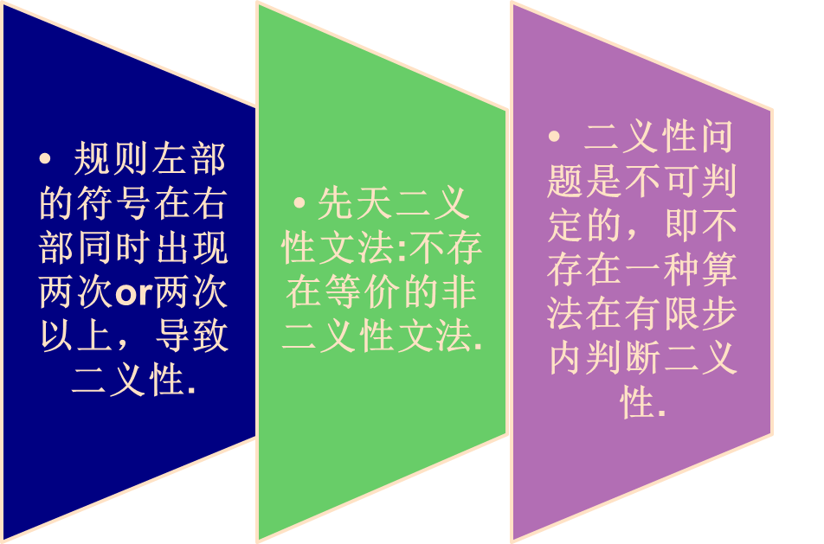
注：

Slide 47
2.4 文法的实用限制
2.4.1 有害规则
定义2.14: 文法中凡是形如A→A的规则，造成文法的二义性.
N
例: N→N N N
N→ND|D N N
D→0|1|……|9 N D N D

Slide 48
2.4.2 多余规则
定义2.15: G[S],若A∈ V_{N},，存在α,β∈V*
有S αAβ，则称A为活的非终结符。
*
定义2.16:可推出符号：在文法的句型中出现的符号
例: G[E], {E,T,F,+,-,*,/,(,),i}
例: S→aAB|a
A→aAb|b {S,A,B,a,b,d}
B→d
C→aBf

Slide 49
定义 多余规则：左部符号为A的规则,若不满足条件
①A为可推出符号
②从A能推出句子
例: G[S]:S→Be ① D不是可推出符号
A→Ae|e ∴D→f多余
B→Ce|Af ② B→Ce
C→Cf C→Cf 多余
D→f
在程序设计语言中若包含多余规则，必定有错误句子。

Slide 50
G[S]:
S→Be 多余规则① D→f
A→Ae|e ② B→Ce
B→Ce|Af C→Cf
C→Cf
D→f

Slide 51
2.4.3 文法的实用限制
定义2.18: 文法G[S]所有规则均满足下列实用限制条件:
a.没有有害规则
b.没有多余规则
则 称G[S]是压缩or化简过的.
上例化简后, G’[S]:S→Be
A→Ae|e
B→Af

Slide 52
2.4.4 文法的等价变换
在语法分析中,各种分析方法都有一定的局限性，对文法进行种种限制,为了使某一语言能用某一种分析方法,常常根据限制条件对文法进行变换.
算法2.1: 使文法的开始符号不出现在规则的右部.
G[S],引进S',扩充S '→ S, G[S']为扩充文法
(拓广文法).
例:G[N]: N→ND|D G[N']：N '→N
D→0|1|……|9 N→ND|D
D→0|1|……|9

Slide 53
算法2.2:使文法每个非终结符均能推导出一个终结符号串.
G=（V_{N}，V_{T}，S，P）→ G’=（V_{N}’，V_{T}’，S’，P’）
一、构造新的非终结符号集合V_{N}’
①令V_{N}’={A|A→α∈P，α∈V_{T}⁺}
②递归扩充V_{N}’= V_{N}’∪{B|B→β∈P，β∈(V_{N}’∪V_{T})⁺}
二、在G中删去左、右部含有不属于V_{N}’中的符号的规则。

Slide 54
例：G[S]：S→aABS|bDADd
A→bAB|dSA|dDD
B→bAB|dSB
D→dS|d
第一步：①V_{N}’={D|D→d∈P，d∈V_{T}⁺}={D}
② V_{N}’= V_{N}’∪{A|A→dDD∈P，
dDD∈(V_{N}’∪V_{T})⁺}={D，A}
③ V_{N}’= V_{N}’∪{S|S→bDADd∈P，
bDADd∈(V_{N}’∪V_{T})⁺}={A，D，S}

Slide 55
第二步：删去含有B的规则，得P’:
S→bDADd
A→dSA|dDD
D→dS|d

Slide 56
算法2.3: 使文法的每个非终结符均出现在某个句型中
一、构造新的非终结符号集
① V_{N}’={S}
② 递归扩充V_{N}’= V_{N}’∪{B|A→αBβ∈P，A∈V_{N}’}
即 V_{N}’={B|S αBβ，B∈V_{N}，α,β∈(V_{N}∪V_{T})*}
二、从G中删去左部不在V_{N}’中的非终结符的规则。
*

Slide 57
例：G₁[S]： S→ad|bA
A→dBD
B→aSA
D→bD|e
由算法2. V_{N}’={D,S}去掉含A,B的规则,
G₂[S]: S→ad
D→bD|e
由算法3. V_{N}’={S} 不能扩充
∴删除左部含D的规则 于是G₃[S]： S→ad

Slide 58
算法2.4: 消除特殊规则 A→B(中间重复的V_{N})
第一步:构造新的非终结符号集合V_{N}’,对于V_{N}中每个
非终结符(如A),构造V_{NA}={B|A B,B∈V_{N}}
第二步:若有A B,G中有B→β,则在G’中扩充A →β
第三步:删除特殊规则A→B和无用规则.
+
+
例:G[A]: A→B|d E
B→A|D|b
D→B|d
E→e|E a

Slide 59
+
第一步: A A dE
A B b V_{NA}={A,B,D}
A D d
同理,V_{NB}=V_{ND}={A,B,D} V_{NE}={}
+
+
第二步:对A A→…
B→b 扩充A→b
D→d A→d
对B A→dE 扩充B→dE
D→d B→d
对D A→dE 扩充D→dE
B→b D→b

Slide 60
第三步: 删去特殊规则.
于是得到 A→ dE|b|d
B → dE|b|d
D → dE|b|d
E → e|Ea
由算法3, B,D不在任何句型中出现,删去,
得到 A → dE|b|d
E → e|Ea

Slide 61
算法2.5. 消去空规则 A→ε
第一步:构造新的非终结符号集V_{N}’
① V_{N}’={A|A→ε∈P}
②递归扩充V_{N}’= V_{N}’U{B|B →x∈P,x∈V_{N}’⁺}
第二步:从G中删去空规则
第三步:从规则中删去只能导出空串的非终结符
第四步:扩充新规则
对于A→ψBωD, B,D∈V_{N}’,ψ, ω∈(V-V_{N}’)*
扩充A→ψω|ψωD|ψBω|ψBωD

Slide 62
例: G[A]: A→aBbD B→DD D→b|ε
第一步:① V_{N}’={D→ε∈P}={D}
② V_{N}’= V_{N}’U{B|B→DD∈P,DD∈V_{N}’⁺}={D,B}
第二步:删去D→ε
第三步:无
第四步:扩充新规则，对于A→aBbD B,D∈V_{N}’
A→ab|abD|aBb
对于B→DD, D∈V_{N}’
B→D
于是G’[A]: A → ab|abD|aBb|aBbD
B →D|DD
D →b

Slide 63
算法2.6. 消除左递归
G[S]中有:A→Aβ|α,其中α, β∈V*, α不以A开头
修改为:A → αA’
A’→ βA’|ε
例: E →E+T|E-T|T E →TE’
T → T*F|T/F|F → E’ → +TE’ | -TE’ | ε
F → (E)|i T → FT’
T’ → *FT’ | /FT’ | ε
F → (E) | i

Slide 64
2.4.5 扩充的BNF表示法
在BNF上发展起来,相同表达效力,结构上更简单，清晰.
一.专用符号{t}--t可重复任意次
[t]--t可出现0次或1次
( )--提因子
例:G[N]: N →ND|D N → D{D}
D → 0|1|…|9 D → 0|1|…|9
例:G[E]: E → T|T+E E → T[+E]
T → F|F*T T → F[*T]
F → i|(E) F → i|(E)
例: A → αβ₁| αβ₂|…|αβ_{n} A → α (β₁|
β₂|…|β_{n} )

Slide 65
二. 扩充BNF表示法的用途.
消除左递归,使文法在自顶向下分析过程中，能进行分析处理.
例:G[E]: E→T{+T}
T → F{*F}
F → i|(E)

Slide 66
2.5 文法和语言的Chomsky分类
四类文法对应四类语言.
2.5.1 0型文法与0型语言(图灵机)
定义2.19:文法G[S],P中每条规则形如:
α→β, α∈V⁺, β∈V*
则称G为0型文法(or短语结构文法or无限制性文法)记PSG.
产生的语言为0型语言(or短语结构语言or无限制性语言)记L₀(G)

Slide 67
例[2-5]: P={S→ACaB, Ca → aaC, CB → DB
CB → E, aD → Da, AD → AC,
aE → Ea, AE → ε }
S ACaB AaaCB AaaE
AaEa AEaa aa, S aaaa
L0(G)={a^{2n}|n>0}
+
尽管0型文法不足以描述自然语言，但对程序设计语言的描述而言又太一般化,所以须对规则的形式加以限制.

Slide 68
2.5.2 1型文法与1型语言
（线性界限自动机）
定义2.20：文法G[S]中每个规则即为：
αWβ→αωβ ,W∈V_{N} ，α，β∈V*,ω∈V⁺
则称G为1型文法（或上下文有关文法)→CSG产生的语言称为1型语言L₁（G）（或上下文有关语言，前后文有关语言）。
在自然语言中，一个句子或一个单词的语法性质往往和它所处的上下文有密切的关系，所以描述自然语言的文法一定是上下文有关文法。

Slide 69
例：G[S]：
S→aSBC|aBC G[S]是1型文法
CB→DB
DB→DC
DC→BC
aB→ab
bB→bb
bC→bc
cC→cc
S⇒aBC⇒abC⇒abc
S⇒aSBC⇒aaBCBC⇒aabCBC
⇒aabDBC⇒aabDCC⇒aabBCC
⇒aabbcC⇒aabbcc
…
…
L₁(G)={a^{n}b^{n}c^{n}|n≥1}

Slide 70
2.5.3 2型文法和2型语言
（下推自动机，程序设计语言）
定义2.21: 文法G[S] 中每一个规则形如：
A→α ，A∈V_{N} ， α∈V⁺ 则称G为2型文法
（或上下文无关语言）L₂（G）。
注: 有些书中α∈V* ，即允许出现α=ε的规则。大部分程序设计语言的文法近似于2型文法，所以是我们
主要研究对象
例：G[S]：S→aSb L₂(G)={a^{n}b^{n}|n≥1}
S→ab
G[S]: S→Ac|Sc L(G)={a^{n}b^{n}c^{m}|n,m≥1}
A→ab|aAb

Slide 71
2.5.4 3型文法和3型语言
定义2.22:文法G[S]中每个规则形如:
A→Ba或A→aB或A→a A,B∈V_{N} , a ∈V_{T}
则称G为3型文法(或正则文法)→RG
产生的语言为3型语言(或正则语言)L₃(G)
注:1.左线性文法 A→Ba或A→a
右线性文法 A→aB或A→a
2.一般形式 a∈V_{T}*,定义中的是简单形式，可以替换
3.对于每一个左(右)线性文法，都存在一个与某等价
的右(左)线性文法.

Slide 72
例: G[S]:S→Bc|Sc
B→Ab|Bb 左线性
A→Aa|a
L₃(G)={a^{m}b^{n}c^{k}|m,n,k ≥1}
G[S]:S→aS|aA
A→bA|bB 右线性
B→c|cB

Slide 73
在程序设计语言中，与词法有关的文法(单词的语法规则）一般属于3型文法.
例:
<标识符>→<字母>|<标识符><字母>|<标识符><数字>
<无符号整数>→<数字>|<无符号整数><数字>

Slide 74
2.5.5 四类文法的关系
1.0型→3型,限制逐渐增加,描述语言的能力逐渐减弱。
L₀⊃L₁⊃L₂⊃L₃
注:1型不允许A→ε,但2,3型允许.
2.四种语言可分别被四种自动机所接收.
文法 | 文法名称 | 语言 | 自动机
0 | 短语结构文法 | 短语结构 | 图灵机(TM)
1 | 上下文有关文法 | 上下文有关 | 线性界限自动机(LBA)
2 | 上下文无关文法 | 上下文无关 | 下推自动机(PDA)
3 | 正则文法 | 正则语言 | 有限自动机 (FA)

Slide 75
1. 已知文法G[S]
S-->aAb
A-->cA | Ac | c
1) 给出符号串acccb的最左推导
2) 根据语法树求句子acccb 的简单短语和句柄
3) G[S] 是否有二义性，为什么？
4) G[S] 是否为正则文法， 为什么?
5) 该文法生成的语言是什么？ (写出通式)

Slide 76
作业：
2.3 2.6 2.8 2.9 2.10 2.13

